Slide 1



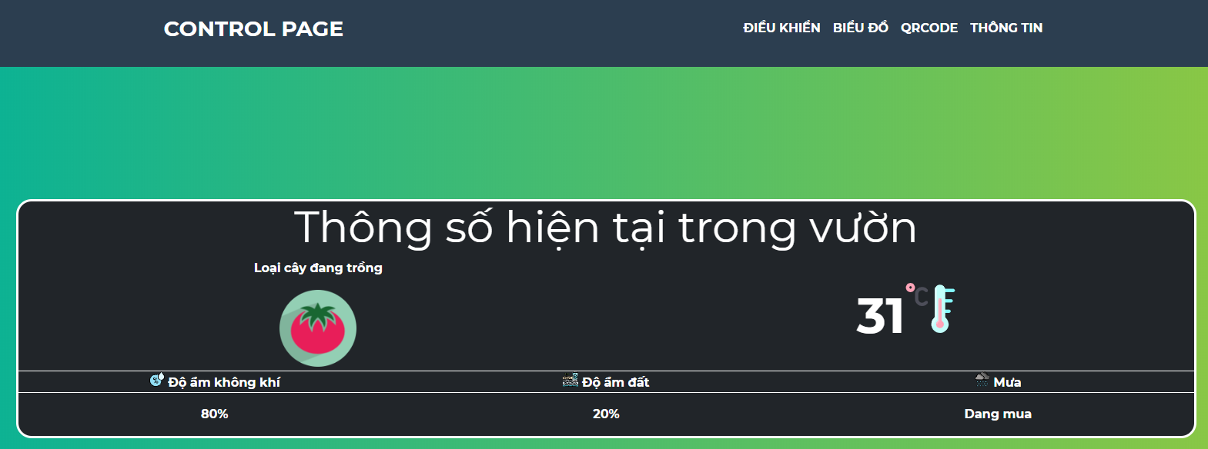
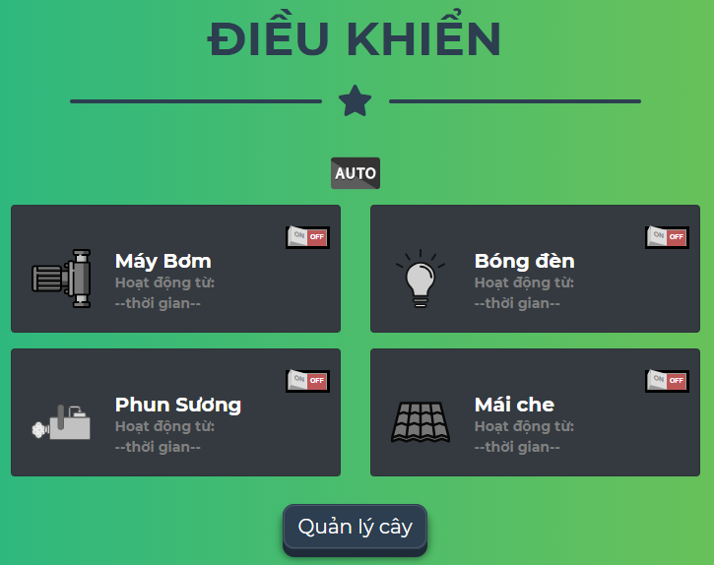



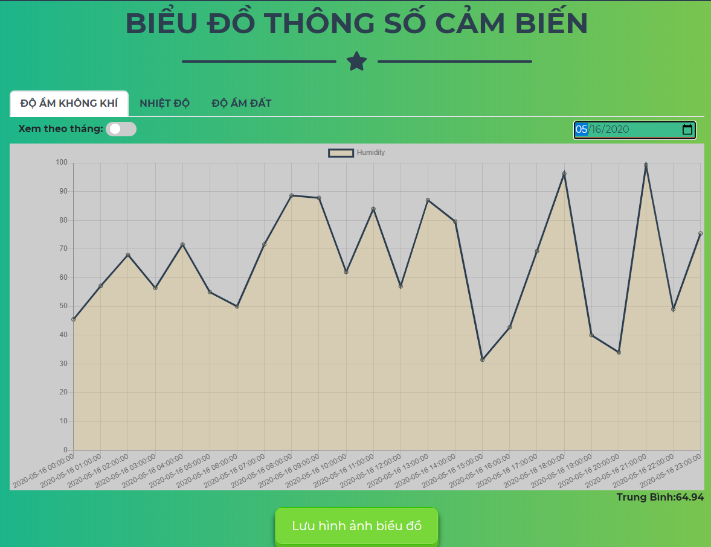
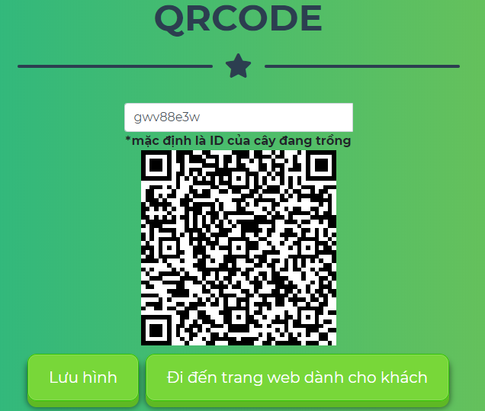

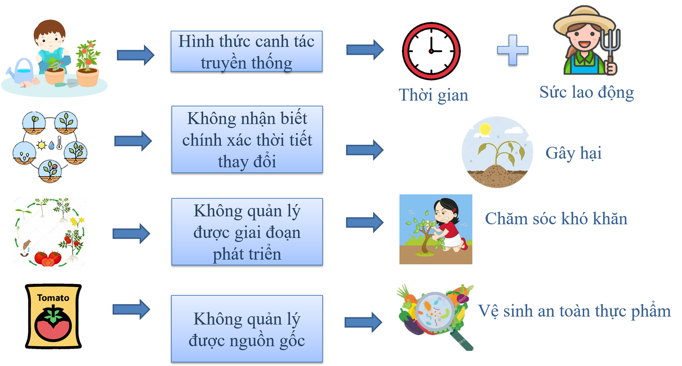

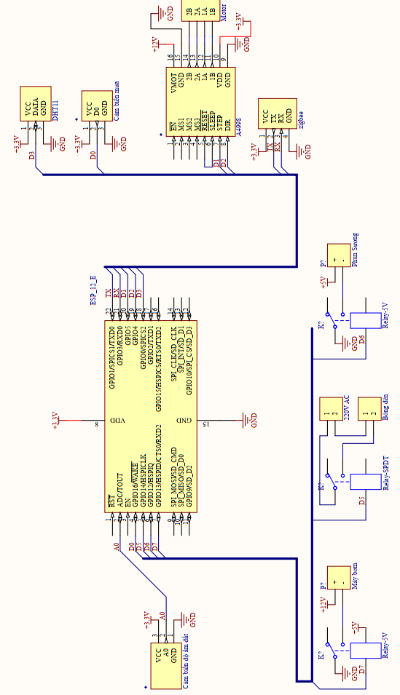
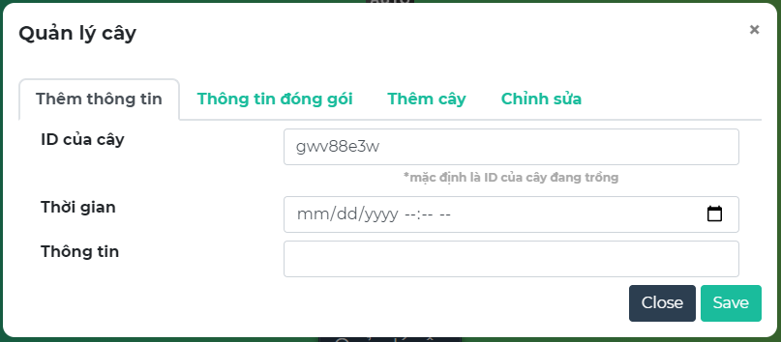
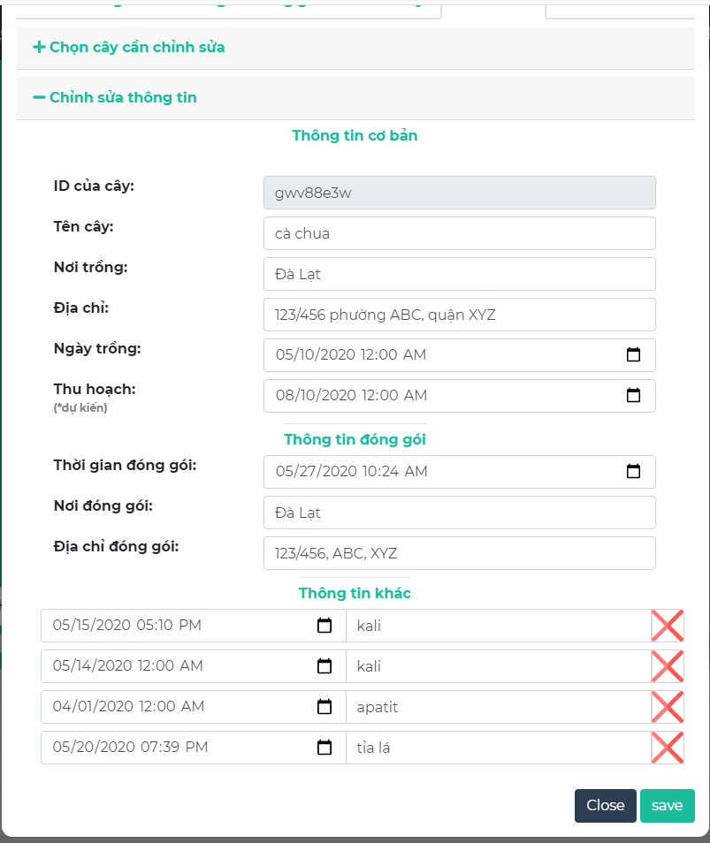
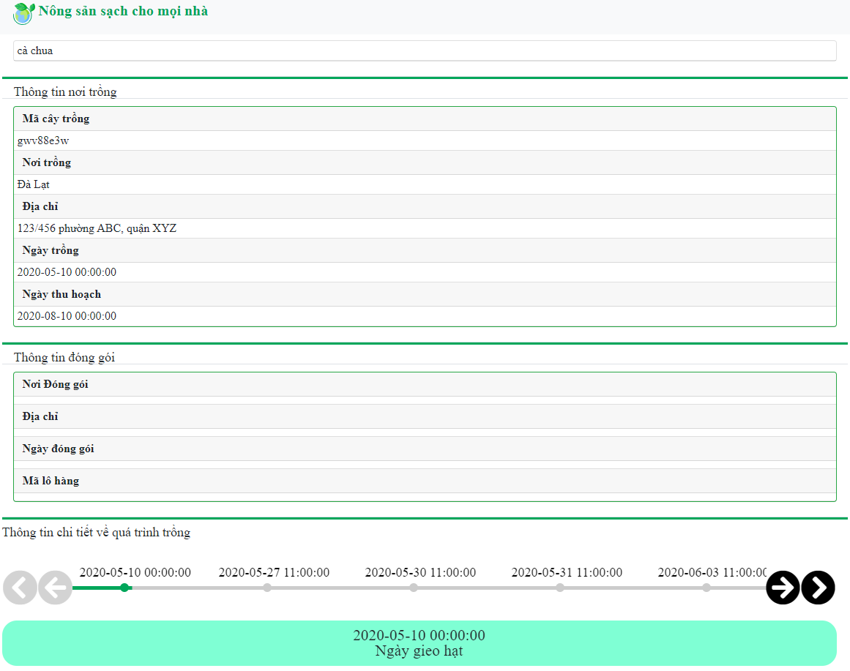
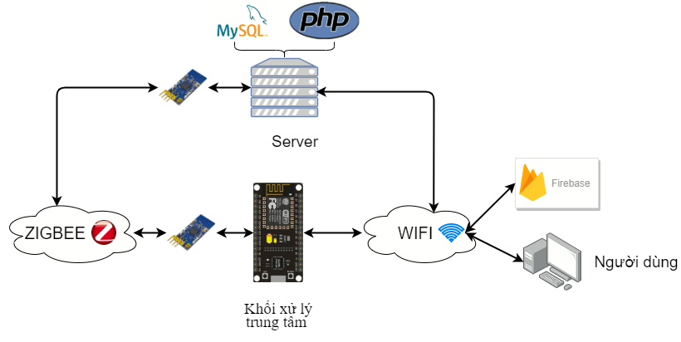
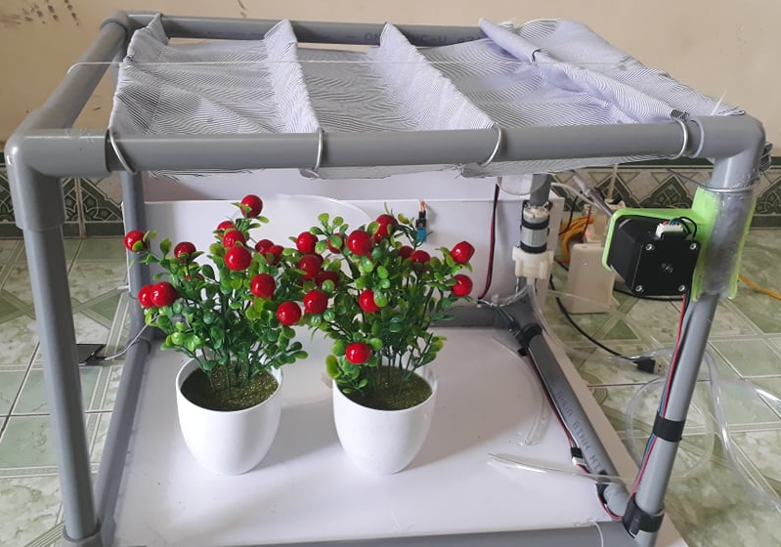
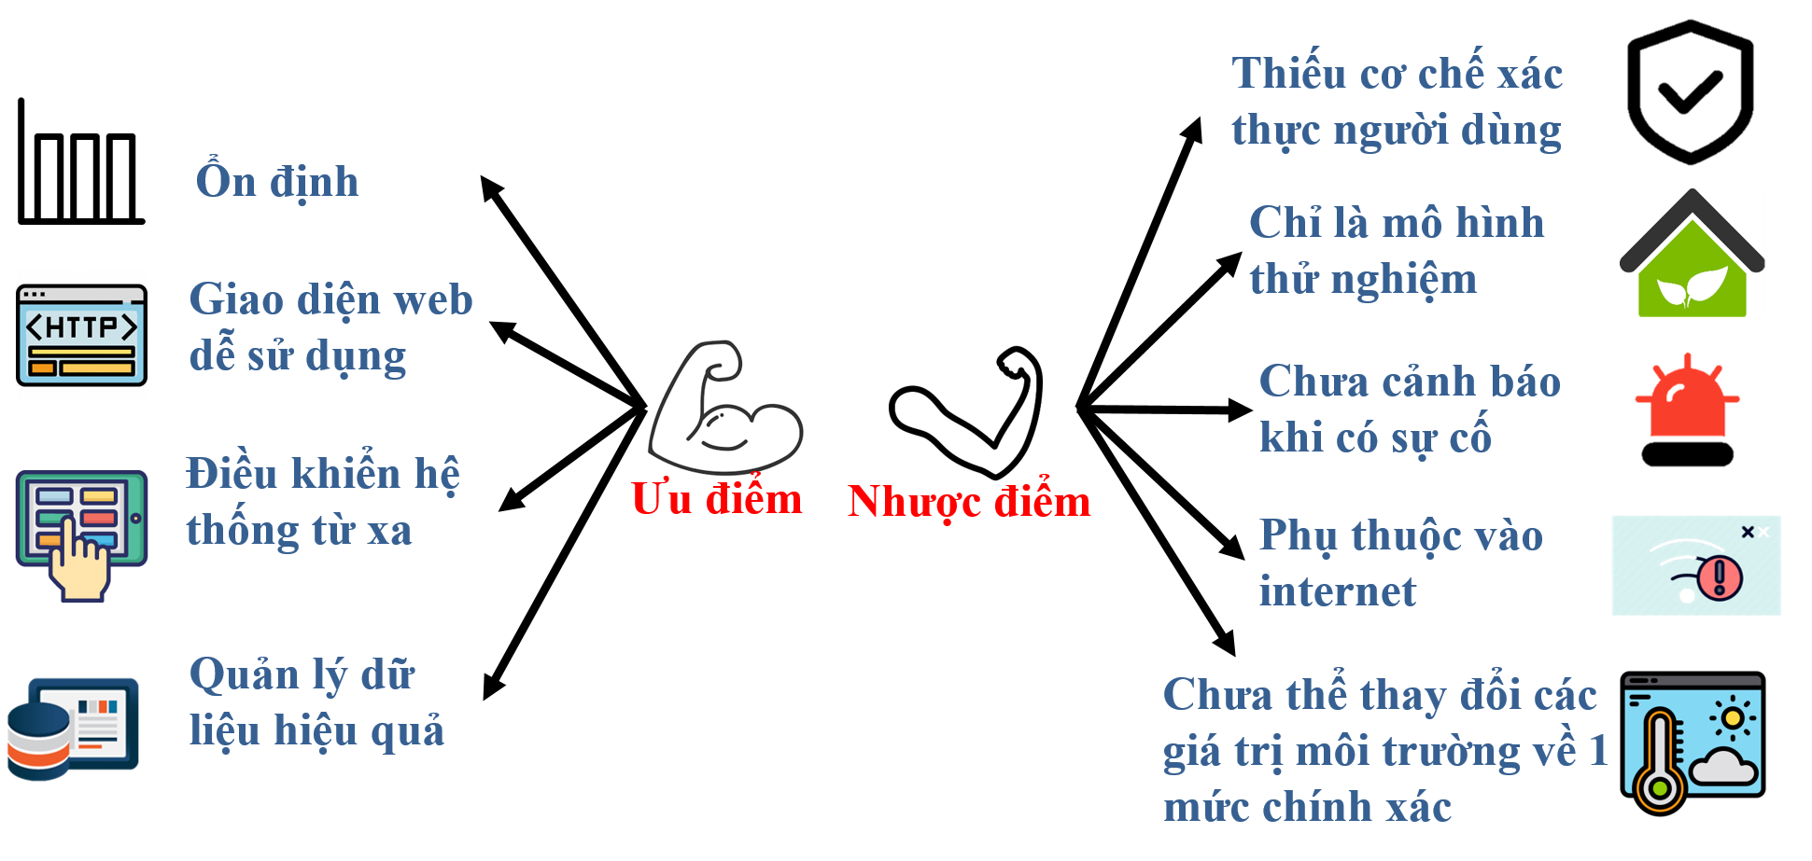
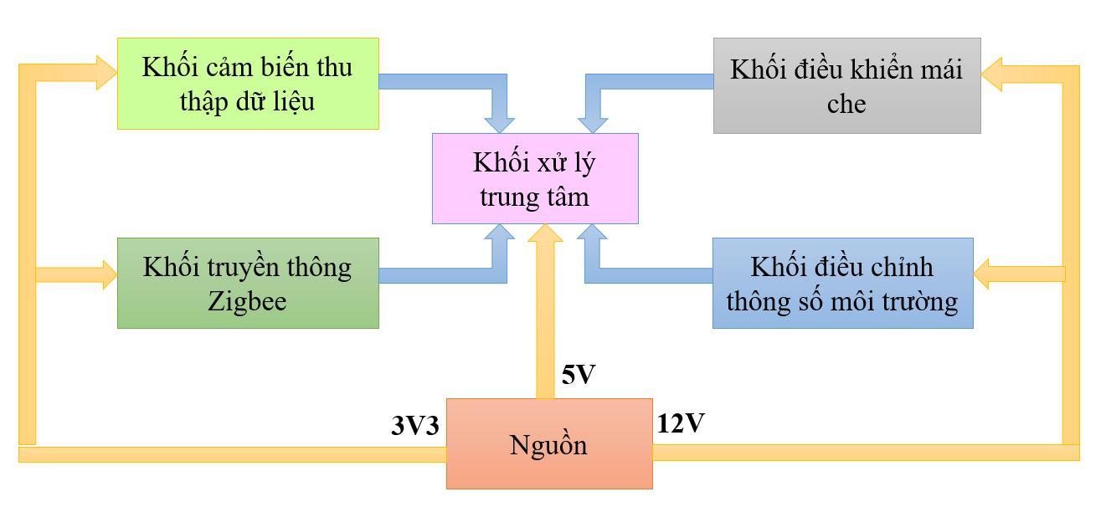
INSERT
LOGO HERE
TÊN ĐỀ TÀI: XÂY DỰNG HỆ THỐNG QUẢN LÝ TRUY XUẤT NGUỒN GỐC SẢN PHẨM RAU QUẢ TRONG NÔNG NGHIỆP
NGÀNH: CÔNG NGHỆ KỸ THUẬT MÁY TÍNH
Sinh viên thực hiện: Trương Thị Như Quỳnh, Nguyễn Thiện Quang
Email: 16119182@student.hcmute.edu.vn, 16119038@student.hcmute.edu.vn
Giáo viên hướng dẫn: Ths. Trương Quang Phúc
với
Tóm tắt
Đặc tả từng khối
Kết quả thi công phần mềm
Đề tài xây dựng nên một hệ thống trồng rau hiện đại nhằm giảm thiểu được sức lao động, giám sát các thông số môi trường. Cùng với đó là quản lý và truy xuất được nguồn gốc của loại cây trồng trong quá trình trồng trọt và xuất khẩu nhắm kiểm soát được an toàn vệ sinh thực phẩm. Nhóm đã khảo sát những đề tài tương tự, tham khảo ý kiến người hướng dẫn từ đó tính toán, thi công mô hình hệ thống, xây đựng cơ sở dữ liệu và website. Đề tài đã hoàn thành được mục tiêu đề ra là ứng dụng được mạng wifi, zigbee trong việc giám sát đo đạt, điều khiển thiết bị, truy xuất nguồn gốc trong trồng cây cà chua.
Keywords: nông nghiệp, truy xuất nguồn gốc sản phẩm, iot trong nông nghiệp
Khối nguồn
Cung cấp nguồn 12V, 5V, 3V3
Khối trung tâm
Điều khiển toàn bộ hệ thống
Khối cảm biến
Thu thập thông số môi trường
Giao diện hiển thị các thông số môi trường theo thời gian thực
Giao diện điểu khiển các thiết bị
Khối điều chỉnh thông số
Tưới nước, phun sương, đèn
Đặt vấn đề
Khối điều khiển mái che
Đóng/mở mái che
Khối truyền thông Zigbee
Giao tiếp giữa server và khối xử lý trung tâm
Sơ đồ nguyên lý
Biểu đồ thể hiện các thông số môi trường
Giao diện quét mã QR
Do tập quán canh tác của nhà nông vẫn là canh tác truyền thống nên dẫn đến sản lượng, chất lượng thấp trong khi rủi ro cao và đặc biệt vấn đề kiểm soát quy trình trồng trọt không được đảm bảo vệ sinh an toàn thực phẩm.
Tình hình nghiên cứu trong và ngoài nước:
Ở nước ta, ứng dụng công nghiệp 4.0 vào nông nghiệp đã có những bước tiến đáng kể. Cụ thể, trong [1] nhóm tác giả đề xuất ra một hệ thống trồng hoa lan thực hiện thu thập được các thông số môi trường như nhiệt độ, độ ẩm, ánh sáng,… các dữ liệu đó sẽ được lưu trữ vào một cơ sở dữ liệu. Đồng thời, việc điều khiển hệ thống giúp điều chỉnh thông số môi trường phù hợp với hoa cũng được thực hiện ở các chế độ tự động hoặc thủ công
Trên thế giới, tại Ấn Độ trong [2] tác giả đã thực hiện mô hình nông trại thông minh. Tại đây các yếu tố môi trường như: nhiệt độ không khí, độ ẩm không khí, độ ẩm đất, độ pH đất, lượng nước, chuyển động đều được thu thập bằng các cảm biến. Tất cả các dữ liệu đó được lưu trữ lên server, server sẽ đưa ra quyết định điều khiển thiết bị.
Giao diện thêm các thông tin phục vụ cho mục đích truy xuất nguồn gốc sản phẩm
Giao diện chỉnh sửa thông tin
PHƯƠNG PHÁP – NỘI DUNG NGHIÊN CỨU
Cơ sở nghiên cứu: Nhóm sinh viên thực hiện nghiên cứu về hệ thống nhúng và IoT được học trong các môn hệ thống nhúng, thiết kế hệ thống nhúng, cơ sở IoT và ứng dụng. Đổng thời, nhóm sinh viên tập trung thực hiện thiết kế mô hình thực hê thống để kiểm chứng thực tế. Song song với đó, nhóm sinh viên cũng tìm hiểu về các công trình nghiên cứu của các tác giả trong và ngoài nước.
Đối tượng nghiên cứu: Đề tài tập trung nghiên cứu chế tạo mô hình vườn cây, ở áp dụng IoT để điều khiển thiết bị qua Internet. Bên cạnh đó là 1 hệ thống server và website nhằm phục vụ cho mục đích quan sát, theo dõi vườn cây đồng thời truy xuất nguồn gốc sản phẩm trong.
Phương pháp nghiên cứu:
Tổng hợp tài liệu lý thuyết, nhưng kiến thức đã được học
Tham khảo các đề tài tương tự
Khảo sát những hệ thống tương tự trong thực tế
Tham khảo ý kiến người hướng dẫn
Tính toán, thi công mô hình, thử nghiệm và đánh giá kết quả
Nội dung nghiên cứu:
Tìm hiểu về ứng dụng của hệ thống nhúng và IoT vào trong đời sống
Phân tích các yêu cầu đã đề ra, thiết kế hệ thống giải quyết yêu cầu
Xây dựng mô hình thực để quan sát, đánh giá kết quả nghiên cứu
Giao diện web truy xuất nguồn gốc truy cập qua việc quét mã QR
Kết Luận
Nhóm thực hiện đã thực hiện được mô hình “Xây dựng hệ thống quản lý truy xuất nguồn gốc rau quả trong nông nghiệp” với đẩy đủ các chức năng đã đề ra trong mục tiêu ban đầu:
Thi công được mô hình hệ thống trồng cà chua, có thể thu thập dữ liệu thông số môi trường về nhiệt độ và độ ẩm không khí, độ ẩm đất. Nhận biết được thời tiết có mưa hay không.
Có thể điều chỉnh thông số môi trường như nhiệt độ, độ ẩm không khí, độ ẩm đất thông qua việc bật/tắt máy bơm, máy phun sương, bóng đèn dây tóc đồng thời đóng mở mái che.
Có thể điều khiển phần cứng hệ thống ở 2 chế độ: tự động và thủ công qua giao diện trang web.
Thiết hế được trang web có thể giám sát thông số môi trường, trạng thái các thiết bị của hệ thống.
Các dữ liệu về cây trồng được lưu trữ trong cơ sở dữ liệu để có thể theo dõi và quản lý.
Truy xuất, quản lý được thông tin về cây trồng bằng mã QR.
Sơ đồ đặc tả hệ thống
Kết quả thi công phần cứng
Khi phát hiện các dữ liệu môi trường có sự thay đổi bất thường, người dùng điều khiển để bật/tắt đèn, máy bơm, máy phun sương và cơ chế đóng/mở mái che để có thể thay đổi các yếu tố môi trường bảo vệ cây trồng trước những tác nhân gây ảnh hưởng đến năng suất cây trồng
Sơ đồ khối
Tài Liệu Tham Khảo
[1] N. Q. Thạnh và P. T. Triều, “THI CÔNG MÔ HÌNH HỆ THỐNG TRỒNG HOA LAN,” TRƯỜNG ĐH SPKT TP. HỒ CHÍ MINH, HỒ CHÍ MINH, 2019.
[2] R. Dagar, S. Som and S. K. Khatri, "Smart Farming – IoT in Agriculture," Amit University Uttar Pradesh, Noida, 2018.
Hình ảnh tổng quát của hệ thống

